Slide 1
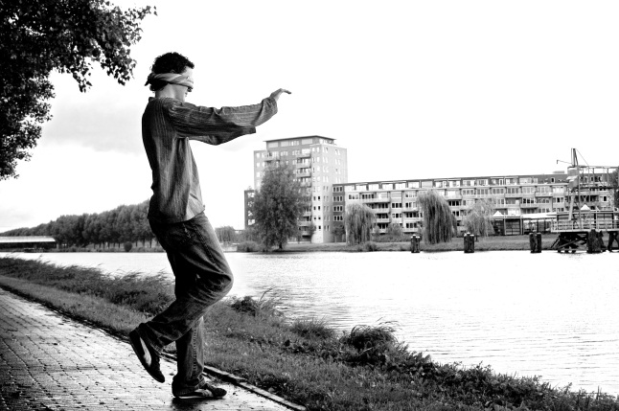
Wat doe ik hier vandaag?
Ik ontdek waarin ik de zorg van God de Vader in mijn leven kan zien.
Ik leer wat ‘voorzienigheid’ betekent.
Ik denk erover na of ik mij wil overgeven aan Gods zorg.
Les 5 De Vader zorgt

Slide 2
Hoe zelfstandig ben jij?
Les 5 De Vader zorgt

Slide 3
Zorg nodig?
Les 5 De Vader zorgt

Slide 4
Matteüs 6: 25-34
25 Daarom zeg ik jullie: maak je geen zorgen over jezelf en over wat je zult eten of drinken, noch over je lichaam en over wat je zult aantrekken. Is het leven niet meer dan voedsel en het lichaam niet meer dan kleding? 26 Kijk naar de vogels in de lucht: ze zaaien niet en oogsten niet en vullen geen voorraadschuren, het is jullie hemelse Vader die ze voedt. Zijn jullie niet meer waard dan zij? 27 Wie van jullie kan door zich zorgen te maken ook maar één el aan zijn levensduur toevoegen? 28 En wat maken jullie je zorgen over kleding? Kijk eens naar de lelies, kijk hoe ze groeien in het veld. Ze werken niet en weven niet. 29 Ik zeg jullie: zelfs Salomo ging in al zijn luister niet gekleed als een van hen.
Les 5 De Vader zorgt

Slide 5
30 Als God het groen dat vandaag nog op het veld staat en morgen in de oven gegooid wordt al met zo veel zorg kleedt, met hoeveel meer zorg zal hij jullie dan niet kleden, kleingelovigen? 31 Vraag je dus niet bezorgd af: “Wat zullen we eten?” of: “Wat zullen we drinken?” of: “Waarmee zullen we ons kleden?” – 32 dat zijn allemaal dingen die de heidenen najagen. Jullie hemelse Vader weet wel dat jullie dat alles nodig hebben. 33 Zoek liever eerst het koninkrijk van God en zijn gerechtigheid, dan zullen al die andere dingen je erbij gegeven worden. 34 Maak je dus geen zorgen voor de dag van morgen, want de dag van morgen zorgt wel voor zichzelf. Elke dag heeft genoeg aan zijn eigen last.
Les 5 De Vader zorgt

Slide 6
Voorzienigheid
Les 5 De Vader zorgt

Slide 7
Prediker 9: 11
Ik heb onder de zon opnieuw gezien dat niet altijd een snelle hardloper de wedloop wint,
een sterke held de oorlog,
dat hij die wijs is niet altijd zijn brood heeft,
en hij die inzicht heeft de rijkdom,
hij die bekwaam is het respect.
Zij allen zijn afhankelijk van tijd en toeval.
Les 5 De Vader zorgt

Slide 8
Genesis 50: 15-21
15 Nu hun vader er niet meer was, zeiden Jozefs broers tegen elkaar: ‘Als Jozef zich nu maar niet tegen ons keert en zich wreekt voor alle ellende die wij hem hebben aangedaan.’
16 Daarom lieten ze hem de volgende boodschap brengen: ‘Voordat hij stierf heeft je vader ons opgedragen 17 je dit verzoek over te brengen:
“Vergeef je broers hun schandelijke misdaad, Jozef. Ze hebben je in de ellende gestort, maar wees nu zo goed om de dienaren van de God van je vader die misdaad te vergeven.”
Bij het horen van die woorden kon Jozef zijn tranen niet bedwingen.
Les 5 De Vader zorgt

Slide 9
18 Daarna gingen zijn broers zelf naar hem toe. Ze vielen voor hem op hun knieën en zeiden:
‘We zijn bereid je slaaf te worden.’
19 Maar Jozef zei:
‘Wees maar niet bang. Ik kan toch Gods plaats niet innemen?
20 Jullie hadden kwaad tegen mij in de zin, maar God heeft dat ten goede gekeerd, om te bewerken wat er nu gebeurt: dat een groot volk in leven blijft.
21 Wees dus niet bang. Ik zal zelf voor jullie en jullie kinderen zorgen.’ Zo troostte hij hen en stelde hij hen gerust.
Les 5 De Vader zorgt

Slide 10
Handelingen 2: 22-24
22 Israëlieten, luister naar wat ik u zeg:
Jezus uit Nazaret is door God tot u gezonden, hetgeen gebleken is uit de grote daden en de wonderen en tekenen die God, zoals u bekend is, door zijn toedoen onder u heeft verricht.
23 Deze Jezus, die overeenkomstig Gods bedoeling en voorkennis is uitgeleverd, hebt u door heidenen laten kruisigen en doden.
24 God heeft hem echter tot leven gewekt en de last van de dood van hem afgenomen, want de dood kon zijn macht over hem niet behouden.
Les 5 De Vader zorgt

Slide 11
Jouw ervaring
Les 5 De Vader zorgt

Slide 12
Blindelings
Les 5 De Vader zorgt

